Slide 1
Изучаем кабардинский язык
Занятие №3

Slide 2
Вопросительные предложения и ответы на них (полная форма)
упщ1эхэр | жэуапхэр
Уэ ущеджэрэ институтым? | Нт1э, сэ институтым сыщоджэ.
Уэ школым ущеджэрэ? | Хьэуэ, сэ школым сыщеджэркъым.
Уэ ущыпсэурэ Налшык? | Нт1э, сэ Налшык сыщопсэу.
Уэ Бахъсэн ущыпсэурэ? | Хьэуэ, сэ Бахъсэн сыщыпсэуркъым.

Slide 3
Вопросительные предложения и ответы на них (краткая форма)
упщ1эхэр | жэуапхэр
Институтым ущеджэрэ? | Нт1э, сыщоджэ.
Школым ущеджэрэ? | Хьэуэ, сыщеджэркъым.
Налшык ущыпсэурэ? | Нт1э, сыщопсэу.
Бахъсэн ущыпсэурэ? | Хьэуэ, сыщыпсэуркъым.

Slide 4
Тема «Семья»
унагъуэ
анэ
адэ
анэшхуэ (нанэ)
адэшхуэ (дадэ)
шыпхъу
къуэш
дэлъху
къуэ
пхъу
семья
мать
отец
бабушка
дедушка
сестра
брат (так говорят люди мужского пола о своем брате)
брат (так говорят люди женского пола о своем брате)
сын
дочь

Slide 5
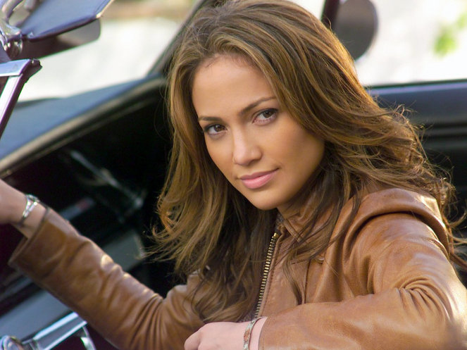
Аудирование
сиIэщ – у меня есть
иIэн – иметь кого-что-л.

Slide 6
Спряжение глагола иIэн
лицо | настоящее время | прошедшее время | будущее время
Единственное число
I. сэ | си1эщ | си1ащ | си1энущ
II. уэ | уи1эщ | уи1ащ | уи1энущ
III. ар, абы | и1эщ | и1ащ | и1энущ
Множественное число
I. дэ | ди1эщ | ди1ащ | ди1энущ
II. фэ | фи1эщ | фи1ащ | фи1энущ
III. ахэр, абыхэм | я1эщ | я1ащ | я1энущ

Slide 7


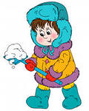

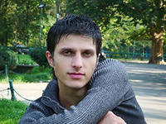

У кого и кто есть?

Slide 8
